Slide 1
PŘÍRODOPIS 6. ROČNÍK KORÝŠI
Autorem materiálu je Mgr. Jiřina Hamzová,
ZŠ Dobříš, Komenského nám. 35, okres Příbram
Inovace školy – Dobříš, EUpenizeskolam.cz

Slide 2
KORÝŠI

Slide 3
Znaky
tělo kryto krunýřem
2 páry tykadel
článkované končetiny
raci – 1.pár končetin zakončený mohutnými klepety
4 páry končetin zakončených drobnými klepítky slouží k chůzi
na zadečkové končetiny nalepují samičky vajíčka

Slide 4
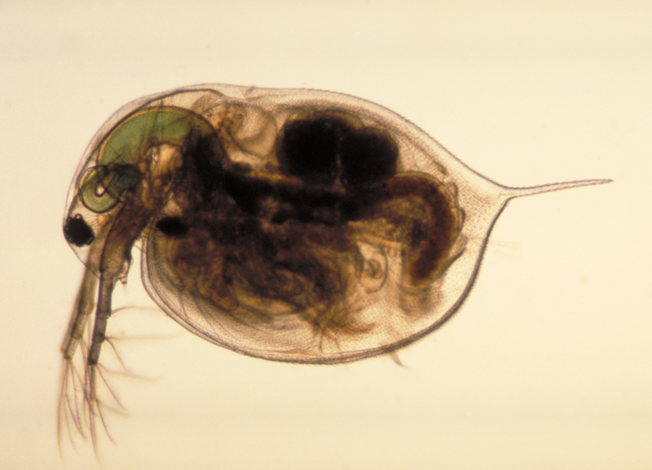
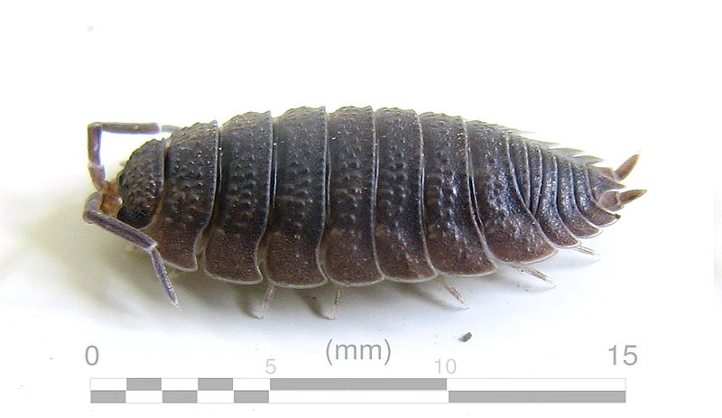
Perloočka
Stinka obecná

Slide 5
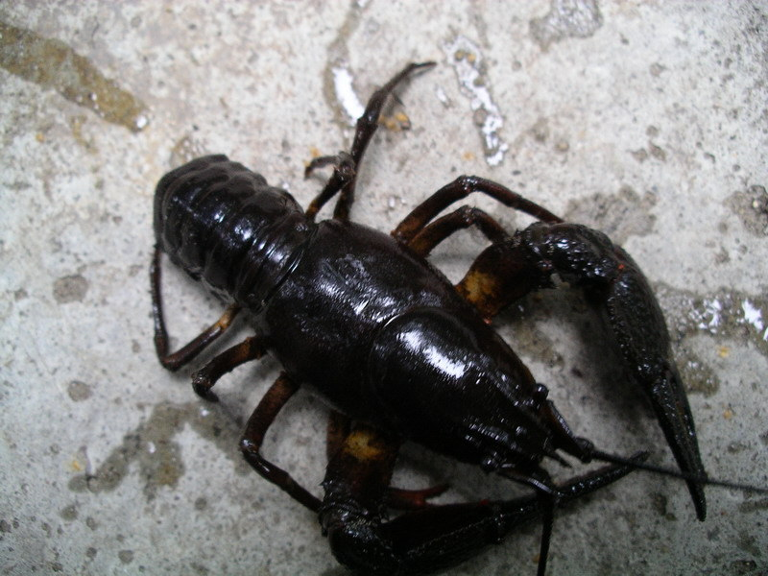
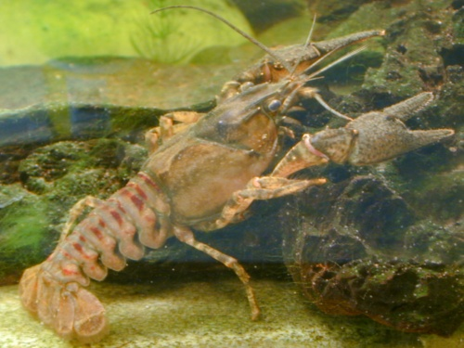
Rak říční
Rak pruhovaný zvaný též americký

Slide 6
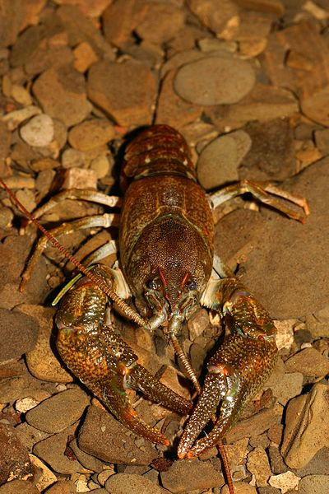
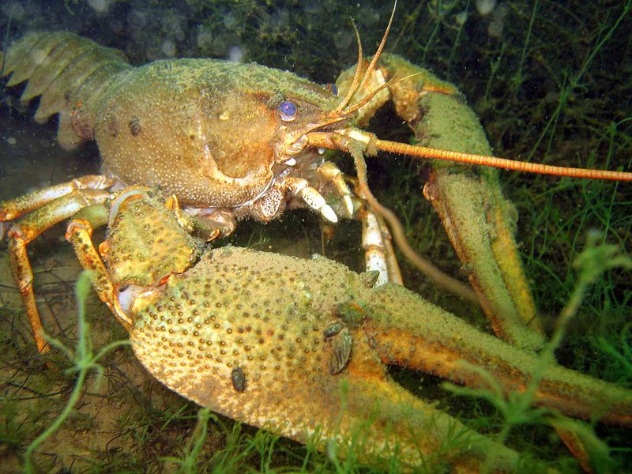
Rak bahenní
Rak kamenáč

Slide 7
Co jsme si zapamatovali?
1. K čemu mohou raci používat mohutná klepeta?
K chytání kořisti, k obraně, k pohybu
2. Uveď 3 znaky typické pro korýše.
Klepeta, 2 páry tykadel, krunýř
3. Kam nalepují samičky oplozená vajíčka?
Nalepují je na zadečkové končetiny.

Slide 8
4. Kteří korýši jsou součástí vodního planktonu?
Perloočky
5. Kteří korýši bývají schováni pod kůrou stromů?
Stinka obecná
6. Napiš názvy 2 našich raků.
Rak říční, rak bahenní

Slide 9
Zdroje obrázků:
http://cs.wikipedia.org/wiki/Soubor:Daphnia_magna.png // see Source
http://cs.wikipedia.org/wiki/Soubor:Porcellio_scaber_(AU)-left_01.jpg // Yug
http://cs.wikipedia.org/wiki/Soubor:Potamobius_astacus.jpg // E rulez
http://cs.wikipedia.org/wiki/Soubor:Blausteinsee_Tierwelt_05.jpg // FEXX
http://cs.wikipedia.org/wiki/Soubor:Steinkrebs.jpg // Christoph Leeb
http://cs.wikipedia.org/wiki/Rak_pruhovan%C3%BD //Andreas R. Thomsen

